Slide 1
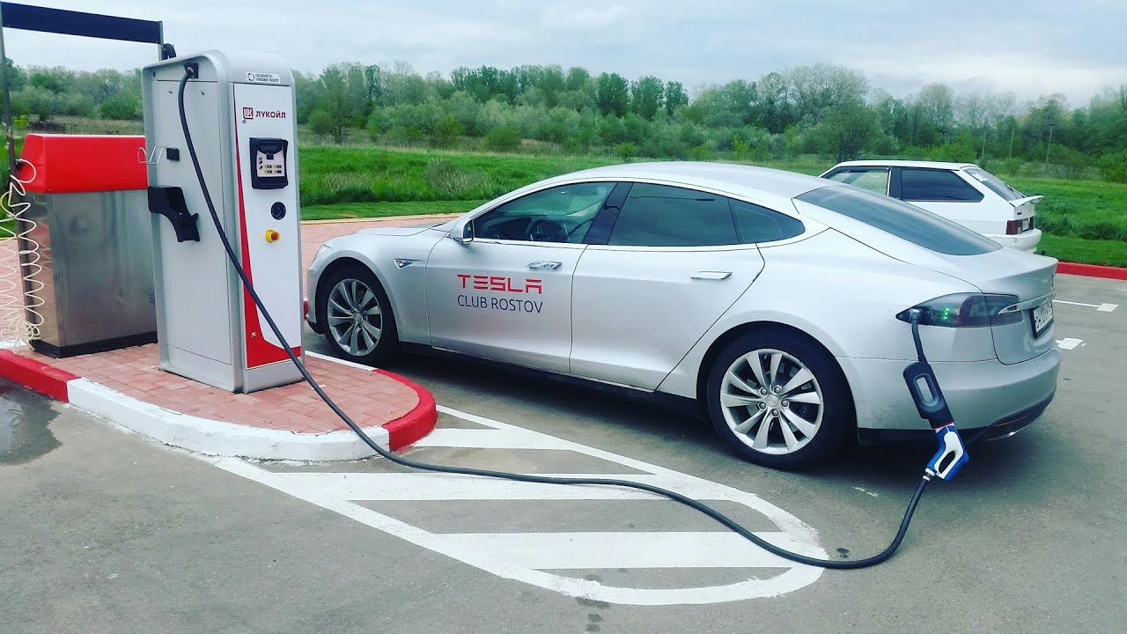
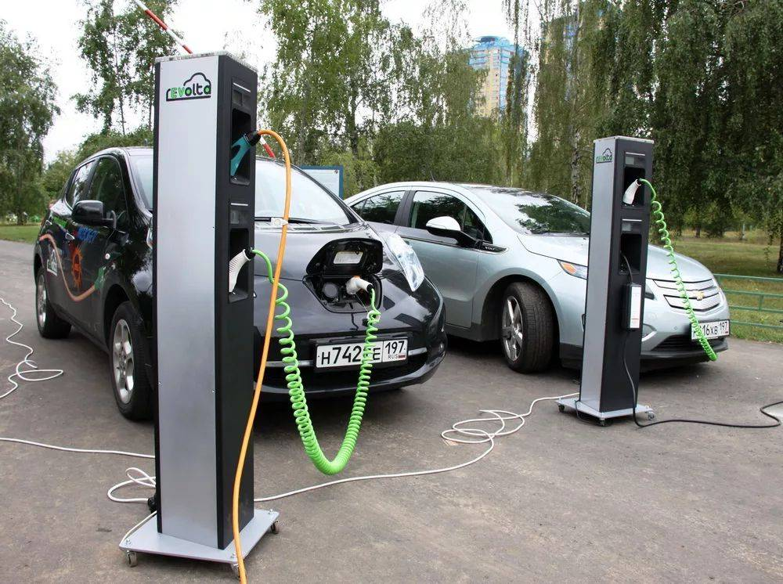
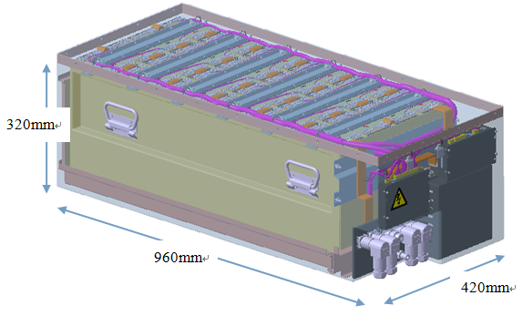
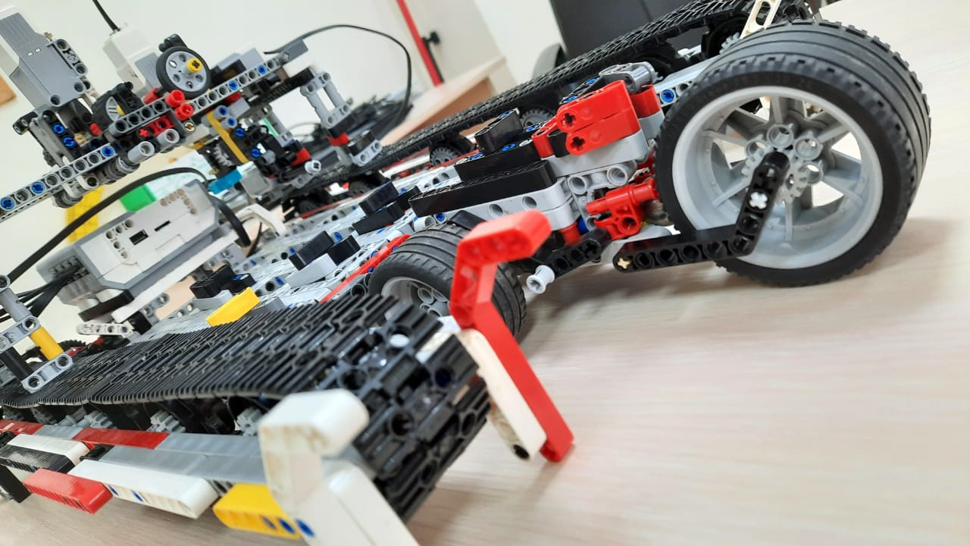
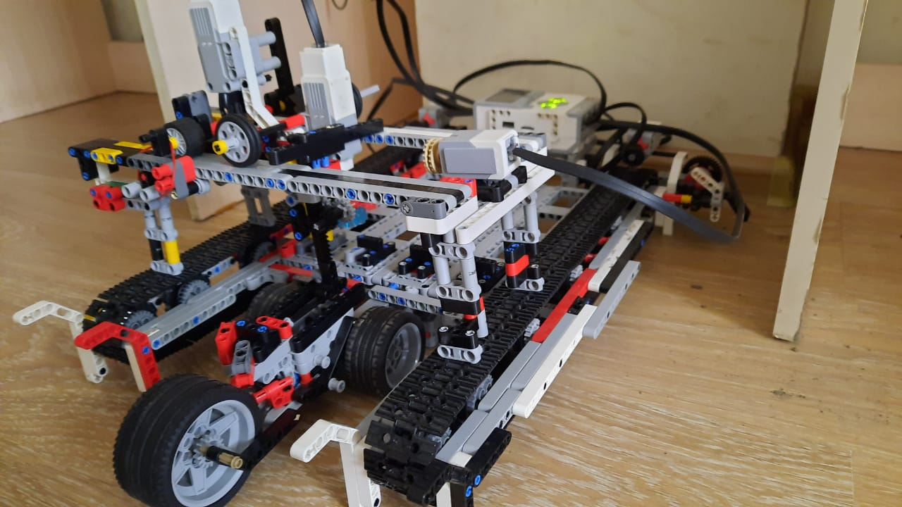
возобновлемые источники это конечно хорошо, но наши города не готовы к эре электро-мобилей
ACC-Automatic charger for cars автоматическая зарядка для аккумуляторов

Slide 2
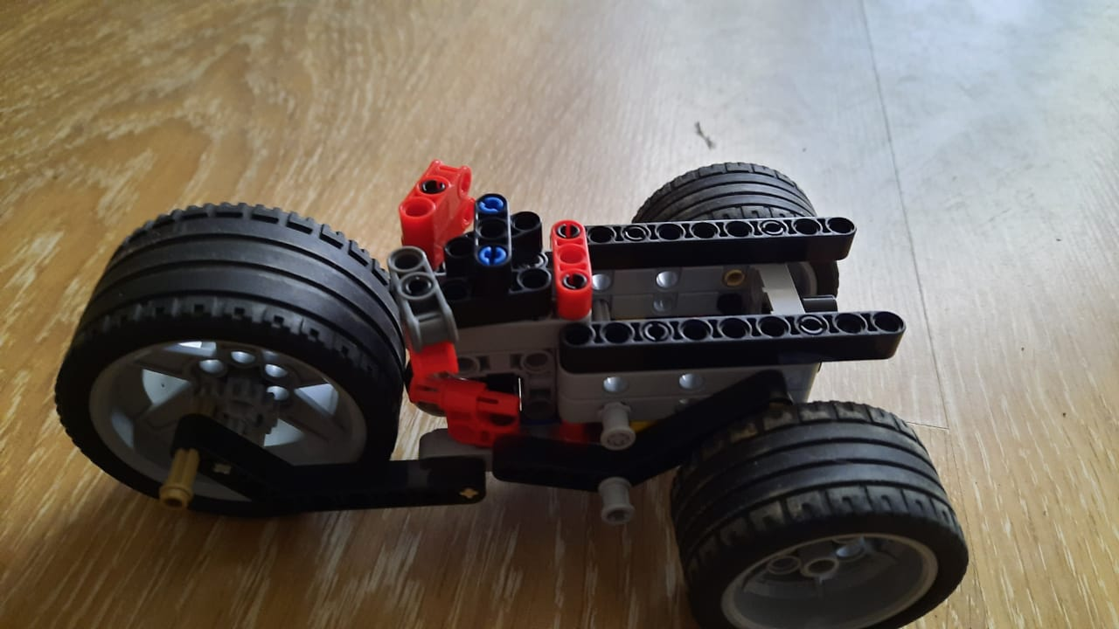
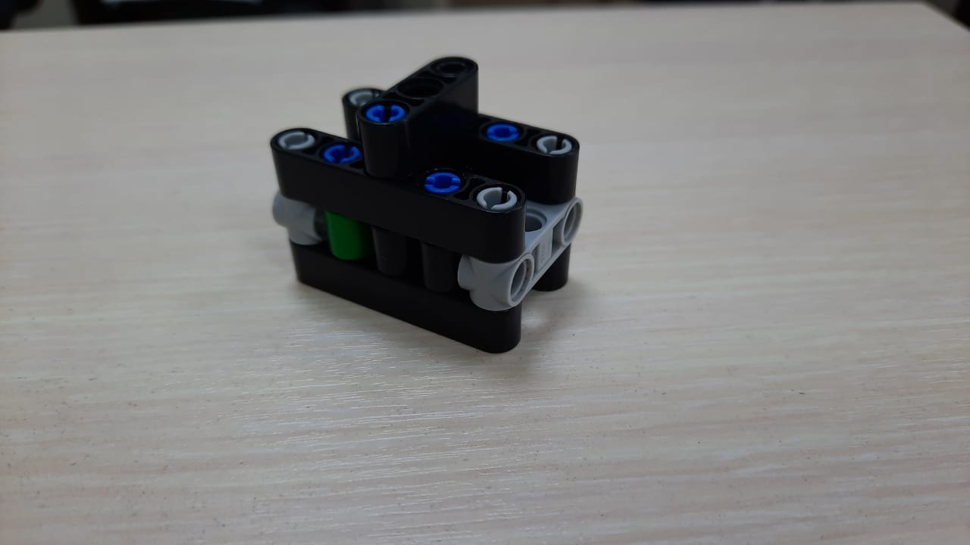
Более быстрая зарядка аккумулятора это замена его, нежели зарядка напрямую

Slide 3

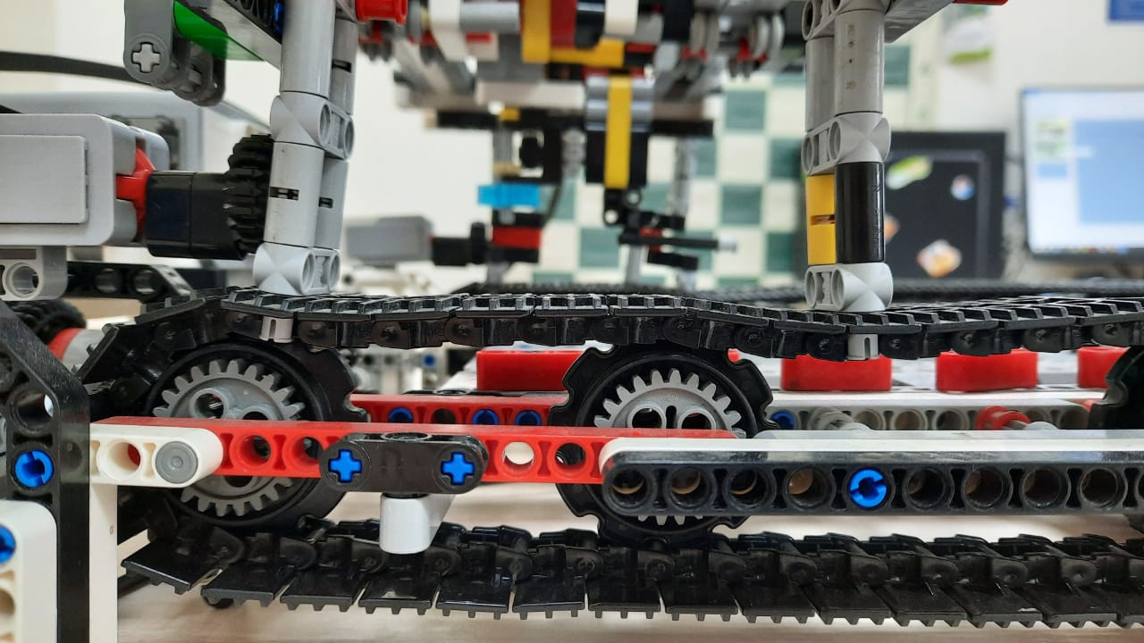
ACC может зарядить 1 аккумулятор за 1 минуту 1а/мин

